Slide 1



Chào mừng các con đến với tiết
TIẾNG VIỆT 1
Bài 59: ang – ăng - âng

Slide 2
KHỞI ĐỘNG

Slide 3









4
Bữa Trưa Của Thỏ
3
5
1
2

Slide 4



Con hãy đọc:
sách vở, chênh chếch

Slide 5
Con hãy đọc:
chênh lệch, vở kịch

Slide 6
Con hãy đọc:
tờ lịch, sạch sẽ

Slide 7
Con hãy đọc:
Ếch cốm
Có một hôm ếch cốm
Tinh nghịch nấp bờ ao
Mải rình bắt cào cào
Quên sách bên bờ cỏ.
Tới lớp cô hỏi nhỏ:
- Sách đâu ếch học bài?
Cậu gãi đầu, gãi tai:
- Thưa cô, em xin lỗi.

Slide 8
3
4
5
1
2

Slide 9

TIẾNG VIỆT 1
BÀI 59:
ang - ăng - âng

Slide 10


Slide 11

Vầng trăng sáng lấp ló sau rặng tre.
âng
ăng
ang
ăng

Slide 12


Slide 13
ang
ng
ăng
âng
ng
ng
s | ang
sáng
làng rạng sáng
bằng rặng vẳng
hẫng tầng vâng

Slide 14

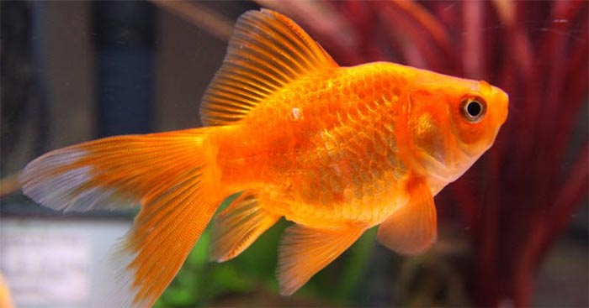
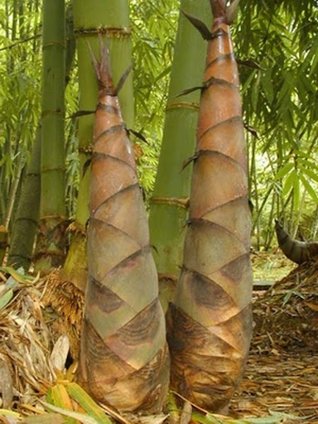
măng tre
cá vàng
ăng
ang
nhà tầng
âng

Slide 15

ang
ăng
âng
s | ang
sáng
làng rạng sáng
bằng rặng vẳng
hẫng tầng vâng

Slide 16


Slide 17
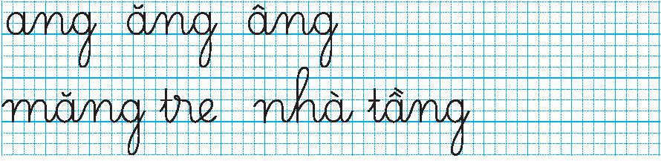

Slide 18
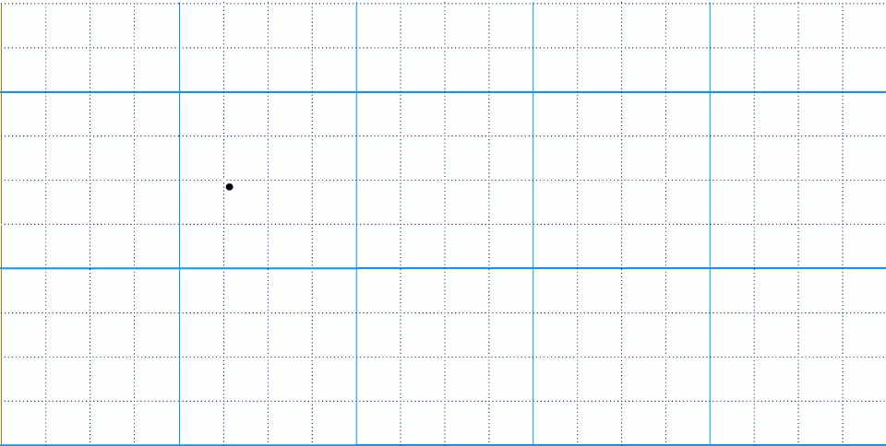

Slide 19
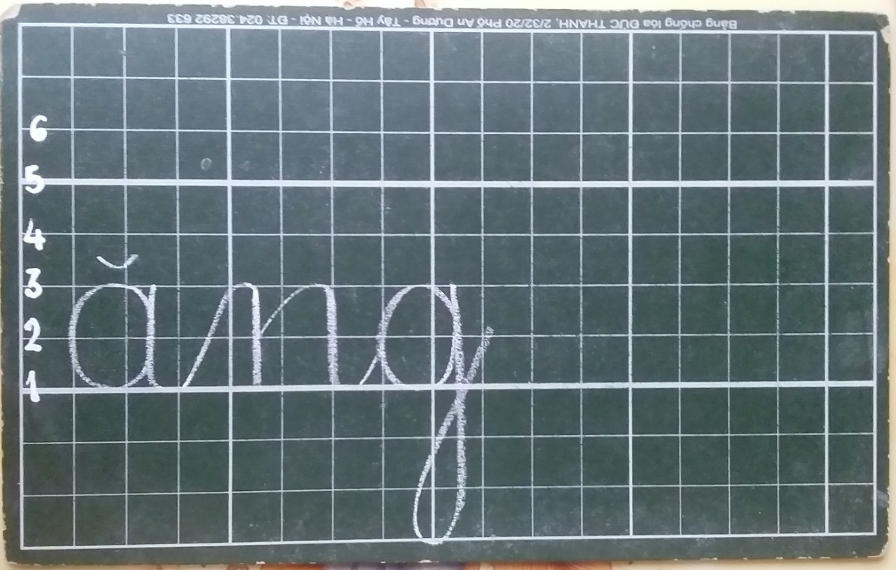

Slide 20
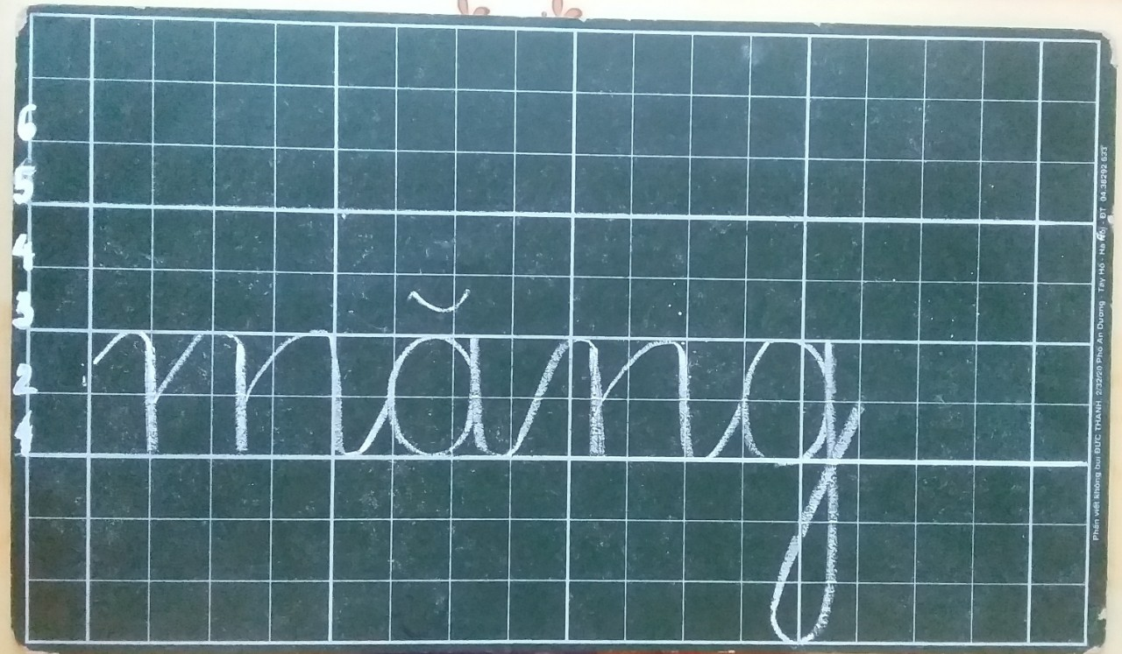

Slide 21
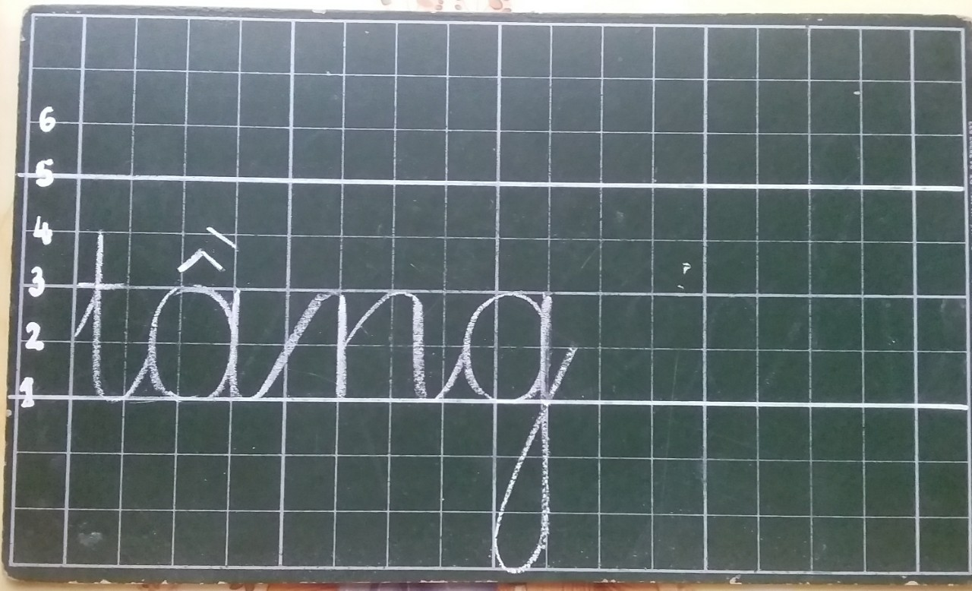

Slide 22

CỦNG CỐ
BÀI HỌC

